Slide 1











Bài 1
Bài 4
Cuộc thi tài năng rừng xanh
Giáo viên:
Notes:
更多模板请关注：https://haosc.taobao.com

Slide 2


1
Ôn và Khởi động

Slide 3
Ôn:
3. Nó có những khả năng gì đặc biệt?
Con vật nào là chúa tể của rừng xanh?
2. Nó ăn gì? Nó sống ở đâu?

Slide 4
Chúa tể rừng xanh
Hổ là loài thú dữ ăn thịt, sống trong rừng. Lông hổ thường có màu vàng, pha những vằn đen. Răng sắc nhọn, mắt nhìn rõ mọi vật trong đêm tối. Bốn chân khỏe và có vuốt sắc. Đuôi dài và cứng như roi sắt. Hổ di chuyển nhanh, có thể nhảy xa và săn mồi rất giỏi. Hổ rất khỏe và hung dữ.
Hầu hết các con vật sống trong rừng đều sợ hổ. Vì vậy, hổ được xem là chú tể rừng xanh.
( Theo Từ điển tranh về các con vật)
1
2

Slide 5
Khởi động:
1. Quan sát các con vật trong tranh

Slide 6
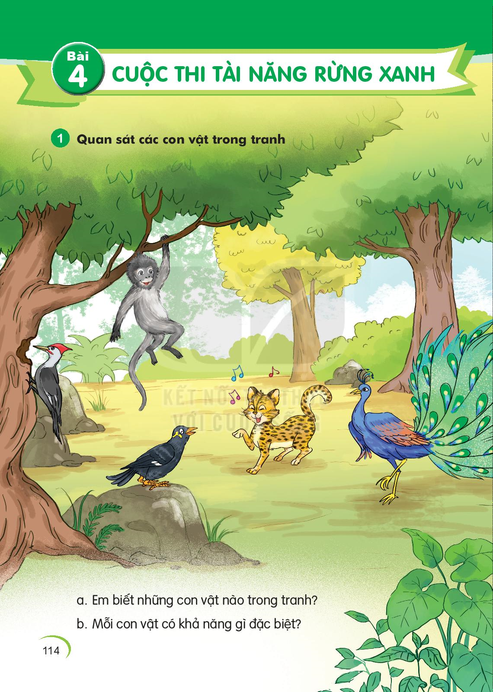
Mỗi con vật có khả năng gì đặc biệt?
Em biết các con vật nào trong tranh?

Slide 7
2
Đọc

Slide 8
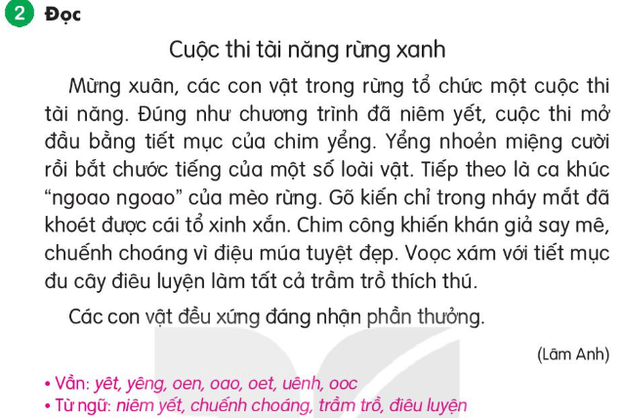

Slide 9
Tìm từ ngữ chứa vần mới:
Yêt, yêng, oen, oao, oet, uêch, ooc

Slide 10
Cuộc thi tài năng rừng xanh
Mừng xuân, các con vật trong rừng tổ chức một cuộc thi tài năng. Đúng như chương trình đã niêm yết, cuộc thi mở đầu bằng tiết mục của chim yểng. Yểng nhoẻn miệng cười rồi bắt chước tiếng của một số loài vật. Tiếp theo là ca khúc “ ngoao ngoao” của mèo rừng. Gõ kiến thì chỉ trong nháy mắt đã khoét được cái tổ xinh xắn. Chim công khiến khán giả say mê, chuếnh choáng vì điệu múa tuyệt đẹp. Voọc xám với tiết mục đu quay điêu luyện làm tất cả trầm trồ thích thú.
Các con vật đều xứng đáng nhận phần thưởng.
( Lâm Anh)
Cuộc thi tài năng rừng xanh
Mừng xuân, các con vật trong rừng tổ chức một cuộc thi tài năng. Đúng như chương trình đã niêm yết, cuộc thi mở đầu bằng tiết mục của chim yểng. Yểng nhoẻn miệng cười rồi bắt chước tiếng của một số loài vật. Tiếp theo là ca khúc “ ngoao ngoao” của mèo rừng. Gõ kiến thì chỉ trong nháy mắt đã khoét được cái tổ xinh xắn. Chim công khiến khán giả say mê, chuếnh choáng vì điệu múa tuyệt đẹp. Voọc xám với tiết mục đu quay điêu luyện làm tất cả trầm trồ thích thú.
Các con vật đều xứng đáng nhận phần thưởng.
( Lâm Anh)
1
2
3
4
5
6
7
8

Slide 11
Cuộc thi tài năng rừng xanh
Mừng xuân, các con vật trong rừng tổ chức một cuộc thi tài năng. Đúng như chương trình đã niêm yết, cuộc thi mở đầu bằng tiết mục của chim yểng. Yểng nhoẻn miệng cười rồi bắt chước tiếng của một số loài vật. Tiếp theo là ca khúc “ ngoao ngoao” của mèo rừng. Gõ kiến thì chỉ trong nháy mắt đã khoét được cái tổ xinh xắn. Chim công khiến khán giả say mê, chuếnh choáng vì điệu múa tuyệt đẹp. Voọc xám với tiết mục đu quay điêu luyện làm tất cả trầm trồ thích thú.
Các con vật đều xứng đáng nhận phần thưởng.
( Lâm Anh)
1
2

Slide 12
Giải thích nghĩa từ:
Niêm yết, chuếnh choáng, trầm trồ, điêu luyện

Slide 13
Cuộc thi tài năng rừng xanh
Mừng xuân, các con vật trong rừng tổ chức một cuộc thi tài năng. Đúng như chương trình đã niêm yết, cuộc thi mở đầu bằng tiết mục của chim yểng. Yểng nhoẻn miệng cười rồi bắt chước tiếng của một số loài vật.Tiếp theo là ca khúc “ ngoao ngoao” của mèo rừng. Gõ kiến thì chỉ trong nháy mắt đã khoét được cái tổ xinh xắn. Chim công khiến khán giả say mê, chuếnh choáng vì điệu múa tuyệt đẹp. Voọc xám với tiết mục đu quay điêu luyện làm tất cả trầm trồ thích thú.
Các con vật đều xứng đáng nhận phần thưởng.
( Lâm Anh)
1
2

Slide 14
3
Trả lời
câu hỏi

Slide 15
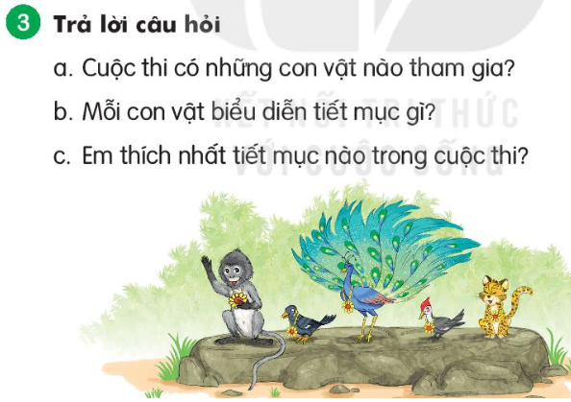
a. Cuộc thi có những con vật nào tham gianào?
b.Mỗi con vật biểu diễn tiết mục gì?
c.Em thích nhất tiết mục nào?

Slide 16
Cuộc thi có sự tham gia của yểng, mèo rừng, chim gõ kiến, chim công, voọc xám.
b. Yểng nhoẻn miệng cười rồi bắt chước tiếng của một số loài vật; mèo rừng kêu ngoao ngoao; gõ kiến khoét được cái tổ xinh xắn; chim công múa, voọc xám đu cây.
c. Bây giờ, Nam biết làm gì?

Slide 17
4
Viết vào vở

Slide 18
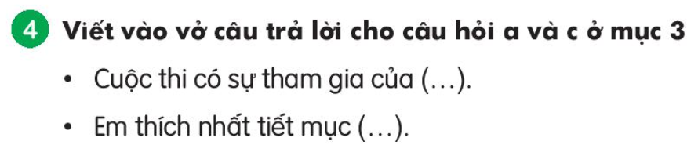

Slide 19
4. Viết vào vở câu trả lời cho câu hỏi a và c
ở mục 3.
Cuộc thi có sự tham gia của yểng, mèo rừng, chim gõ kiến, chim công, voọc xám.
Em thích nhất tiết mục ….
c. Bây giờ, Nam biết làm gì?

Slide 20
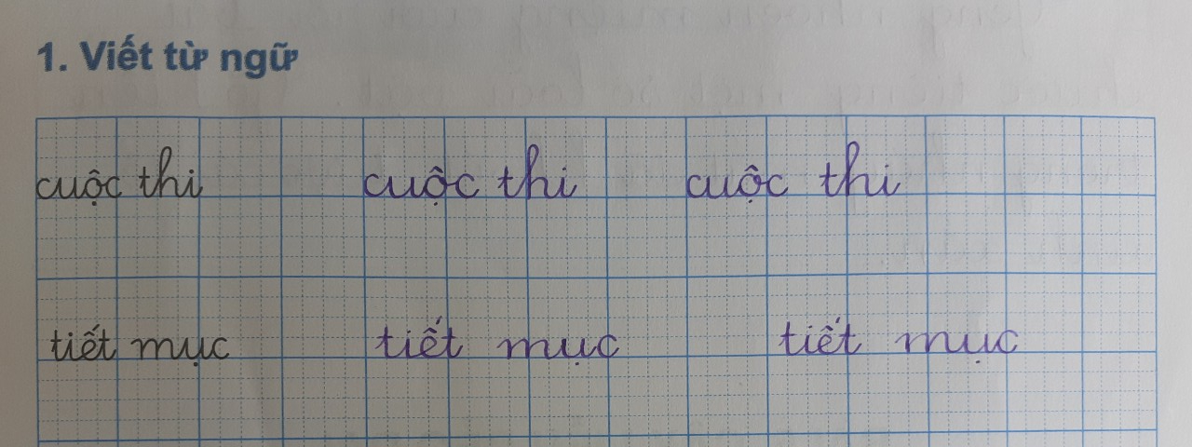

Slide 21
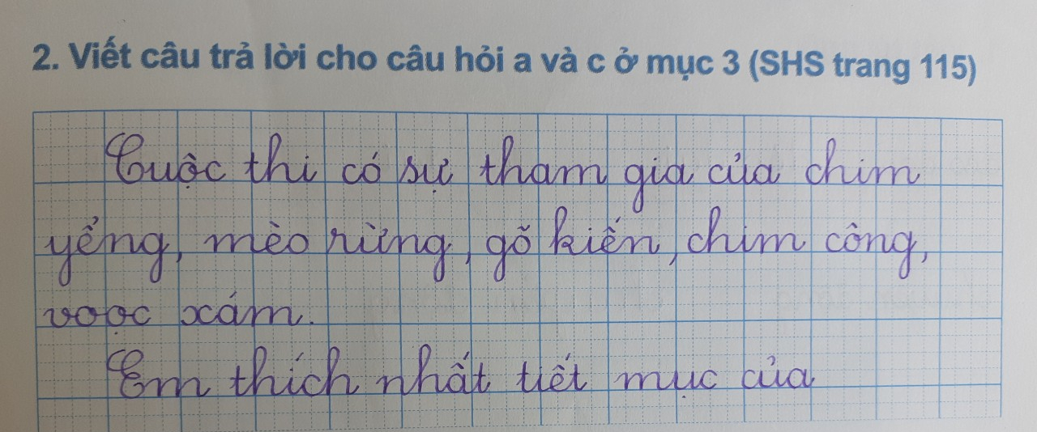

Slide 22
5
Chọn từ ngữ

Slide 23
5. Chọn từ ngữ để hoàn thiện câu và viết câu vào vở
cuộc thi
niêm yết
nhoẻn
vui vẻ
bắt đầu
(…..)
a.Cô bé miệng cười khi thấy anh đi học về.
b. Nhà trường chương trình văn nghệ trên bản tin.
(…..)

Slide 24
6
Quan sát tranh

Slide 25
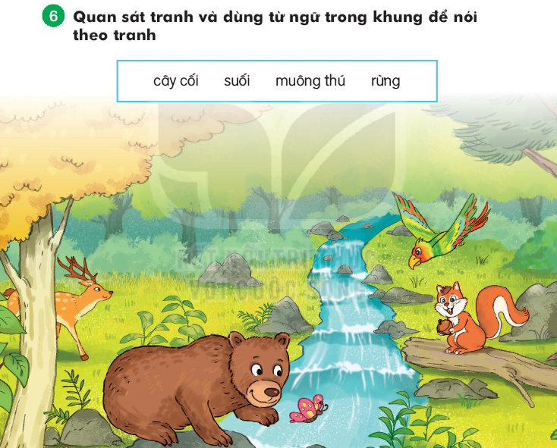

Slide 26
7
Nghe viết

Slide 27
Nghe viết
Yểng nhoẻn miệng cười rồi bắt chước tiếng một số loài vật. Gõ kiến trong nháy mắt đã khoét được cái tổ xinh xắn. Còn chim công có điệu múa tuyệt đẹp.

Slide 28


Slide 29
8
Chọn từ ngữ

Slide 30
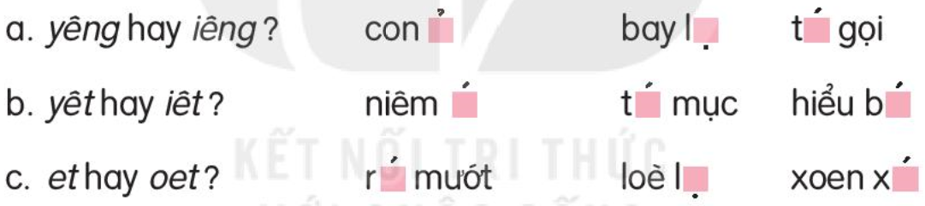
8. Chọn chữ phù hợp thay cho ô vuông.
Con yểng
bay liệng
tiếng gọi
niêm yết
tiết mục
hiểu biết
rét mướt
lòe loẹt
xoen xoét

Slide 31
9
Đặt tên cho tranh

Slide 32
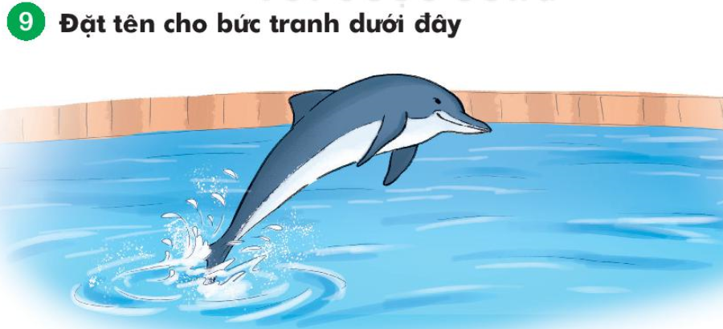
Thảo luận nhóm

Slide 33
10
Củng cố

Slide 34
a. Cuộc thi có những con vật nào tham gia?
b.Mỗi con vật biểu diễn tiết mục gì?
c.Em thích nhất tiết mục nào?

Slide 35
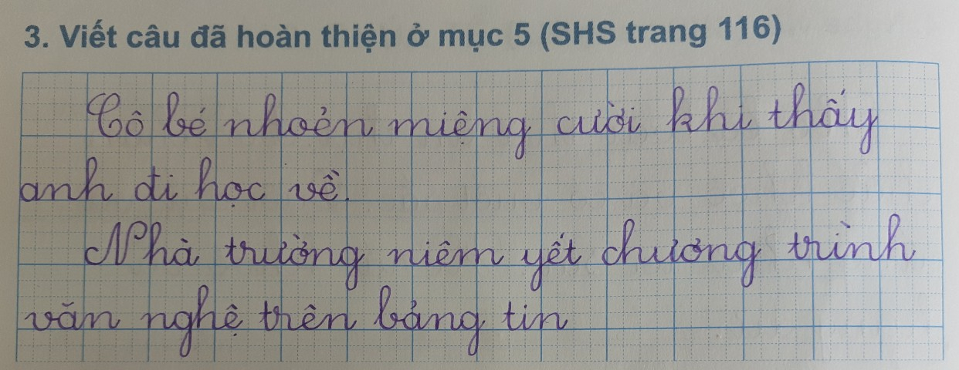

Slide 36
